Slide 1



4MASK’s
Чат-бот платформа | AVIABOT

Slide 2

Проблема
Запутанный документооборот в аэропортах, множество приложений, с которыми вынуждены интегрироваться партнеры

Slide 3
Решение
В процессе хакатона был написан чат-бот, способный заполнять и подписывать документы упрощенной электронной подписью, отправлять эти документы по почте и консультировать пользователей

Slide 4


Целевая аудитория
Данный проект ориентирован в первую очередь на крупные аэропорты, авиакомпании и пассажиры

Slide 5
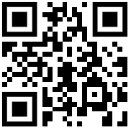
Сканируйте QR-код
Получайте смс и регистрируетесь
Выбираете документ и ставите свою подпись
Посылаете документа на e-mail сотрудника аэропорта или свой e-mail
Готово! Вы восхитительны!

Slide 6

Стратегия развития
Создать из прототипа полноценное решение для подписания документов
Безопасное подписывание документов
Масштабировать решение на другие мессенджеры
Бот – «помощник» человека в аэропорте

Slide 7

Преимущества чат-бота
Дешевле разрабатывать, чем веб-решение
Многим людям проще пользоваться ботом в мессенджере, чем отдельным сайтом
Расширяемость чат-бота
Пользователю не нужно устанавливать других приложений, кроме мессенджера
Решение сразу же адаптивно и подходит под многие платформы

Slide 8




Технологии
python
PostgreSQL
JavaScript
Telegram API

Slide 9

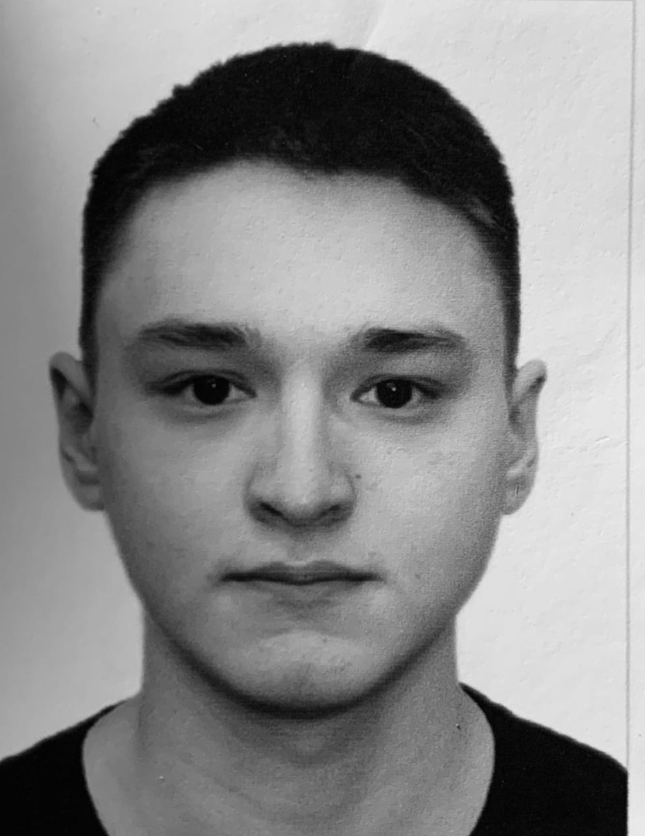


Александр Марков
Кудинов Сергей
Касимов Магомед
Лейченко Кира

